Slide 1
Anava 2 Jalan
(Sel Tak Sama)
Amalia Fitri, M. pd

Slide 2
Pengantar
Yag dimaksud sel tak sama adalah frekuensi masing-masing sel tidak harus sama.
Prinsipya sama dengan anava 2 jalan sel sama.
Peneliti disarakan untuk merancang penelitiannya sedemikian rupa sehingga dapat digunakan anava 2 jalan dengan sel sama jika tidak menyalahi kaidah yang ada, mengingat perhitungan yang cukup rumit.

Slide 3
Tujuan dan prasayarat
Sama dengan prasayarat dan tujuan anava 2 jalan.

Slide 4
Langkah pengujian anava dua jalur dengan interaksi adalah sebagai berikut.
1. Menentukan Formulasi Hipotesis
Hipotesis Penelitian :
Hipotesis I
Ho : Tidak terdapat perbedaan efek antara baris terhadap variable terikat
Ha : Terdapat perbedaan efek antara baris terhadap variable terikat
Hipotesis 2
Ho : Tidak terdapat perbedaan efek antara kolom terhadap variable terikat
Ha : Terdapat perbedaan efek antara kolom terhadap variable terikat
Hipotesis 3
Ho : Tidak ada interaksi baris dan kolom terhadap variable terikat
Ha : Ada interaksi antara baris dan kolom terhadap variable terikat

Slide 5
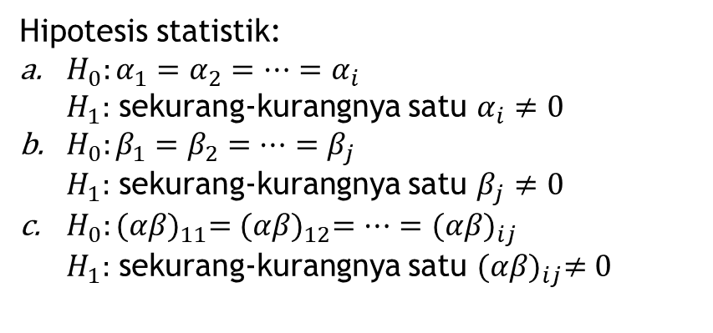

Hipotesis statistik:
$H_{0}:α_{1}=α_{2}=…=α_{i}$
$H_{1}:$ sekurang-kurangnya satu $α_{i}≠0$
$H_{0}:β_{1}=β_{2}=…=β_{j}$
$H_{1}:$ sekurang-kurangnya satu $β_{j}≠0$
$H_{0}:{(αβ)}_{11}={(αβ)}_{12}=…={(αβ)}_{ij}$
$H_{1}:$ sekurang-kurangnya satu ${(αβ)}_{ij}≠0$
Keterangan :
Banyaknya $α$ tergantung pada banyaknya baris
Banyaknya $β$ tergantung pada banyaknya kolom

Slide 6
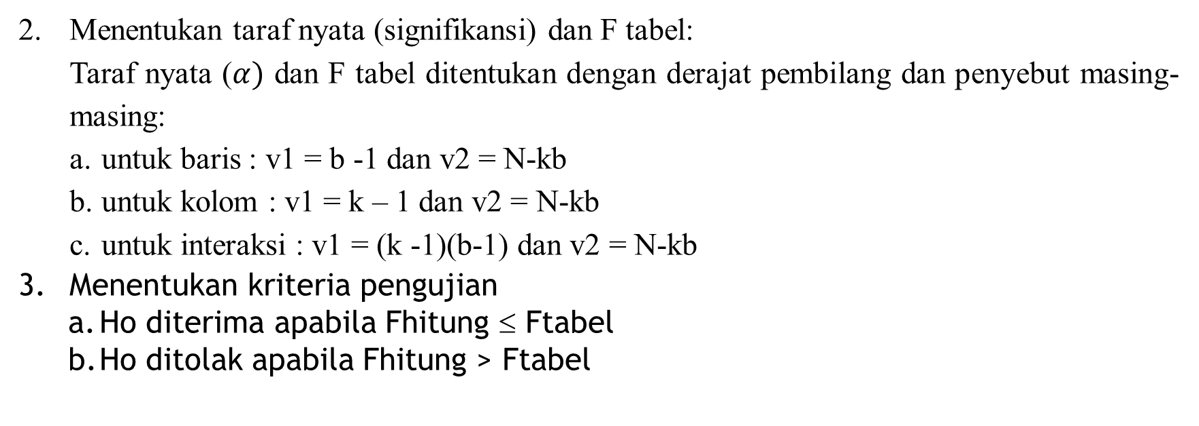
Menentukan taraf nyata (signifikansi) dan F tabel:
Taraf nyata ($α)$ dan F tabel ditentukan dengan derajat pembilang dan penyebut masing-masing:
  untuk baris : v1 = b -1 dan v2 = N-kb
  untuk kolom : v1 = k – 1 dan v2 = N-kb
  untuk interaksi : v1 = (k -1)(b-1) dan v2 = N-kb
Menentukan kriteria pengujian
Ho diterima apabila Fhitung ≤ Ftabel
Ho ditolak apabila Fhitung > Ftabel
Keterangan :
N= banyaknya anggota sampel.

Slide 7
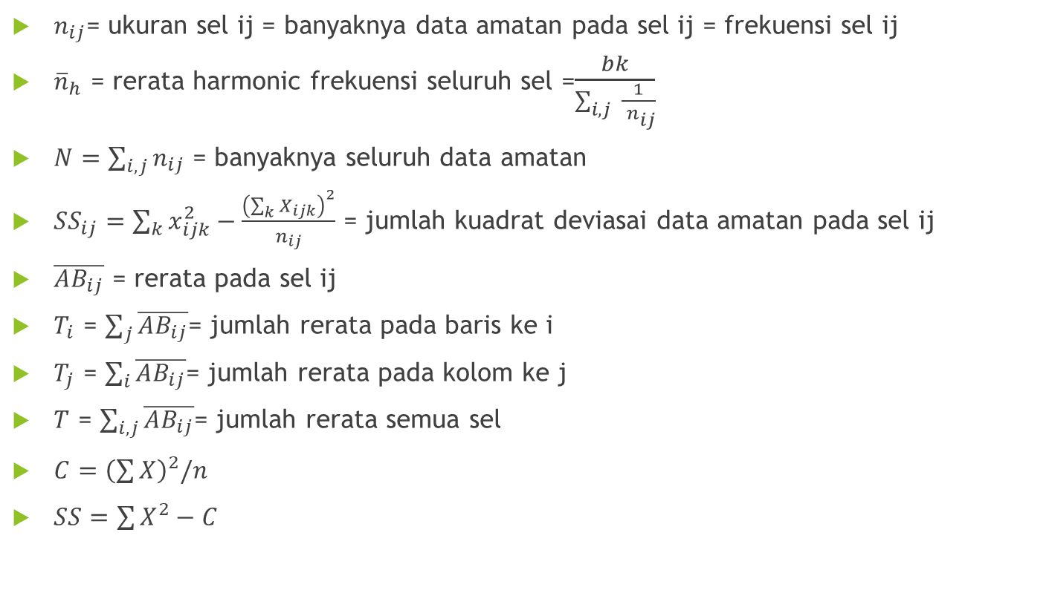
Komputasi:
$n_{ij}$= ukuran sel ij = banyaknya data amatan pada sel ij = frekuensi sel ij
${\overline{n}}_{h}$ = rerata harmonic frekuensi seluruh sel =$\frac{bk}{\sum_{i,j}{ \frac{1}{ n_{ij}}}}$
$N=\sum_{i,j}{n_{ij}}$ = banyaknya seluruh data amatan
${SS}_{ij}=\sum_{k}{x_{ijk}^{2}}−\frac{{\left(\sum_{k}{X_{ijk}}\right)}^{2}}{n_{ij}}$ = jumlah kuadrat deviasai data amatan pada sel ij
$\overline{AB_{ij}}$ = rerata pada sel ij
$T_{i}$ = $\sum_{j}{\overline{AB_{ij}}}$= jumlah rerata pada baris ke i
$T_{j}$ = $\sum_{i}{\overline{AB_{ij}}}$= jumlah rerata pada kolom ke j
$T$ = $\sum_{i,j}{\overline{AB_{ij}}}$= jumlah rerata semua sel
$C={\left(\sum{X}\right)}^{2}/n$
$SS=\sum{X^{2}−C}$

Slide 8

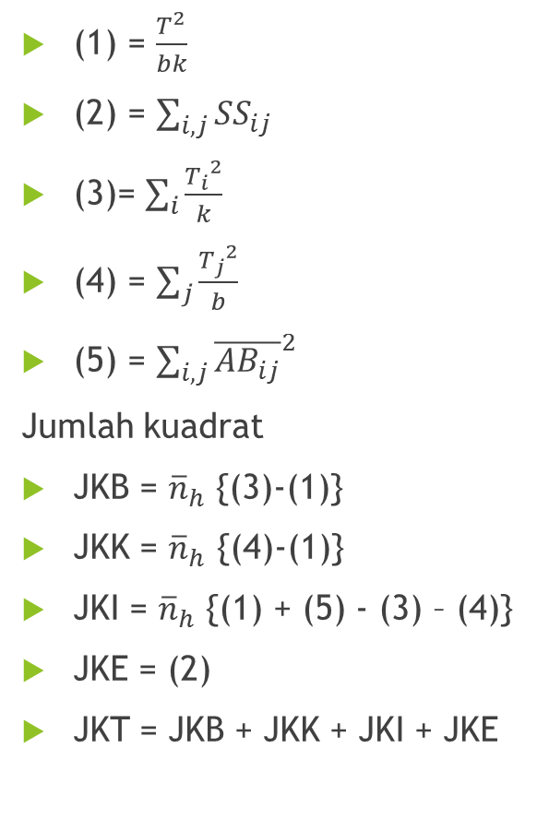
(1) = $\frac{T^{2}}{bk}$
(2) = $\sum_{i,j}{{SS}_{ij}}$
(3)= $\sum_{i}{\frac{{T_{i}}^{2}}{k}}$
(4) = $\sum_{j}{\frac{{T_{j}}^{2}}{b}}$
(5) = ${\sum_{i,j}{\overline{AB_{ij}}}}^{2}$
Jumlah kuadrat
JKB = ${\overline{n}}_{h}$ {(3)-(1)}
JKK = ${\overline{n}}_{h}$ {(4)-(1)}
JKI = ${\overline{n}}_{h}$ {(1) + (5) - (3) – (4)}
JKE = (2)
JKT = JKB + JKK + JKI + JKE
Derajat kebebasan
dkB = b – 1
dkK = k – 1
dkI = (b-1)(k-1)
dk T = N – 1
dkE = N - bk
Rerata kuadrat:
$RKB= \frac{JKB}{dkB}$
$RKK= \frac{JKK}{dkK}$
$RKI= \frac{JKI}{dkI}$
$RKE= \frac{JKE}{dkE}$

Slide 9

Statistik Uji :
Untuk hipotesis pertama :$F_{1}= \frac{RKB}{RKE}$ , derajat kebebasan v₁ = b – 1 dan v₂ = N – bk
Untuk hipotesis pertama :$F_{2}= \frac{RKK}{RKE}$ , derajat kebebasan v₁ = k – 1 dan v₂ = N – bk
Untuk hipotesis pertama :$F_{3}= \frac{RKI}{RKE}$ , derajat kebebasan v₁ = (b–1)(k-1) dan v₂ = N – bk

Slide 10
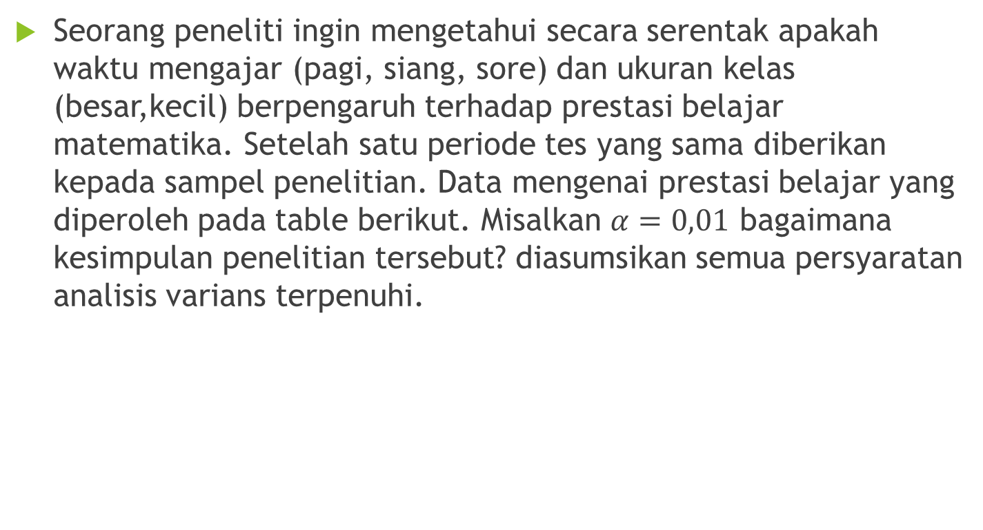
Contoh :
Seorang peneliti ingin mengetahui secara serentak apakah waktu mengajar (pagi, siang, sore) dan ukuran kelas (besar,kecil) berpengaruh terhadap prestasi belajar matematika. Setelah satu periode tes yang sama diberikan kepada sampel penelitian. Data mengenai prestasi belajar yang diperoleh pada table berikut. Misalkan $α=0,01$ bagaimana kesimpulan penelitian tersebut? diasumsikan semua persyaratan analisis varians terpenuhi.
 | Waktu mengajar
 | Pagi | Siang | Sore
Besar | 10 5 6 7 | 5 3 4 6 6 5 | 7 6 5 6 6
Kecil | 9 8 10 8 7 | 7 8 7 8 | 8 7 10 8

Slide 11

Pembahasan :
Hipotesis statistik:
a. $H_{0}:α_{1}=α_{2}$
$H_{1}:α_{1}≠α_{2}$
b. $H_{0}:β_{1}=β_{2}=β_{3}$
${ H}_{1}:paling sedikit ada satu tanda≠$
c. $H_{0}:{(αβ)}_{11}={(αβ)}_{12}={(αβ)}_{13}=…{=(αβ)}_{23}$
${ H}_{1}:paling sedikit ada satu tanda≠$

Slide 12

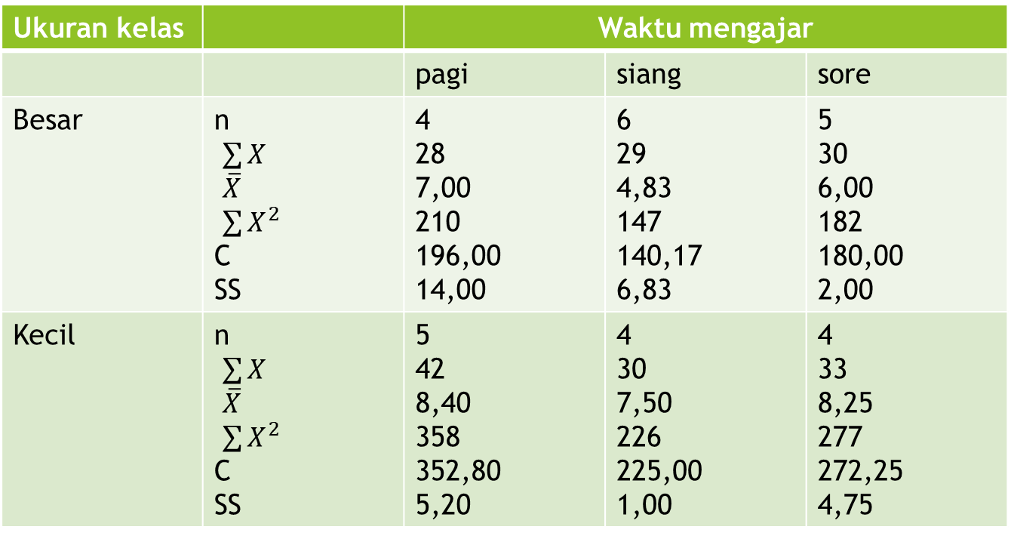
Taraf signifikansi
$α=0,01$
Komputasi
Ukuran kelas |  | Waktu mengajar
 |  | pagi | siang | sore
Besar | n $\sum{X}$ $\overline{X}$ $\sum{X^{2}}$ C SS | 4 28 7,00 210 196,00 14,00 | 6 29 4,83 147 140,17 6,83 | 5 30 6,00 182 180,00 2,00
Kecil | n $\sum{X}$ $\overline{X}$ $\sum{X^{2}}$ C SS | 5 42 8,40 358 352,80 5,20 | 4 30 7,50 226 225,00 1,00 | 4 33 8,25 277 272,25 4,75

Slide 13
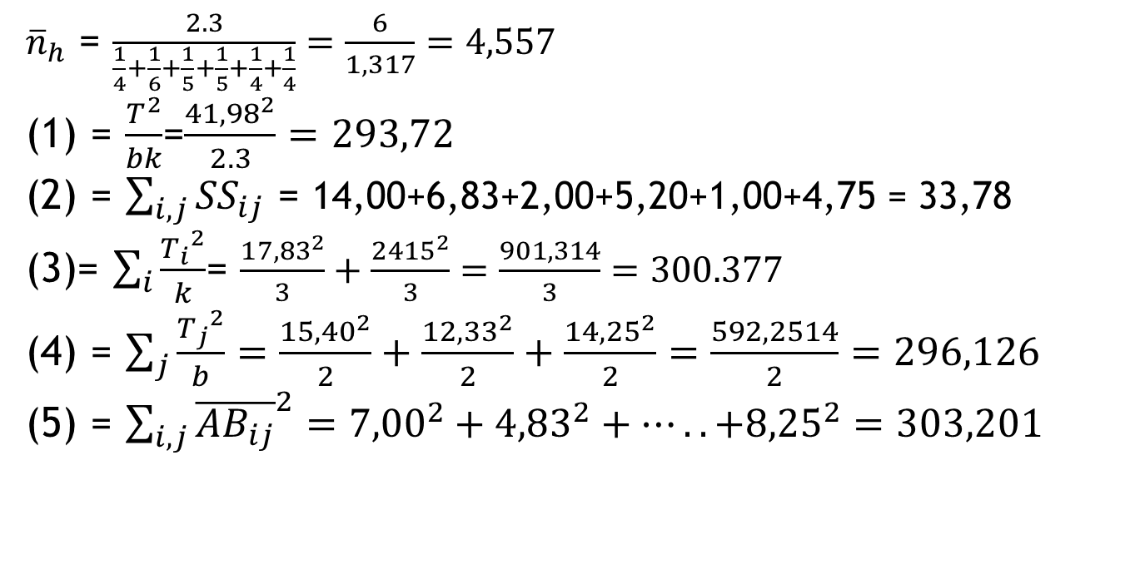
 | Pagi (b₁) | Siang (b₂) | Sore (b₃) | Total
Besar | 7,00 | 4,83 | 6,00 | 17,83
Kecil | 8,40 | 7,50 | 8,25 | 24,15
Total | 15,40 | 12,33 | 14,25 | 41,98
${\overline{n}}_{h}$ = $\frac{2.3}{\frac{1}{4}+\frac{1}{6}+\frac{1}{5}+\frac{1}{5}+\frac{1}{4}+\frac{1}{4}}=\frac{6}{1,317}=4,557$
(1) = $\frac{T^{2}}{bk}$=$\frac{{41,98}^{2}}{2.3}=293,72$
(2) = $\sum_{i,j}{{SS}_{ij}}$ = 14,00+6,83+2,00+5,20+1,00+4,75 = 33,78
(3)= $\sum_{i}{\frac{{T_{i}}^{2}}{k}}$= $\frac{{17,83}^{2}}{3}+\frac{{2415}^{2}}{3}=\frac{901,314}{3}=300.377$
(4) = $\sum_{j}{\frac{{T_{j}}^{2}}{b}}=\frac{{15,40}^{2}}{2}+\frac{{12,33}^{2}}{2}+\frac{{14,25}^{2}}{2}=\frac{592,2514}{2}=296,126$
(5) = ${\sum_{i,j}{\overline{AB_{ij}}}}^{2}={7,00}^{2}+{4,83}^{2}+…..+{8,25}^{2}=303,201$

Slide 14
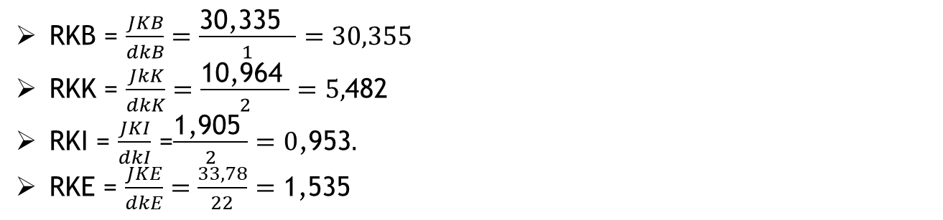
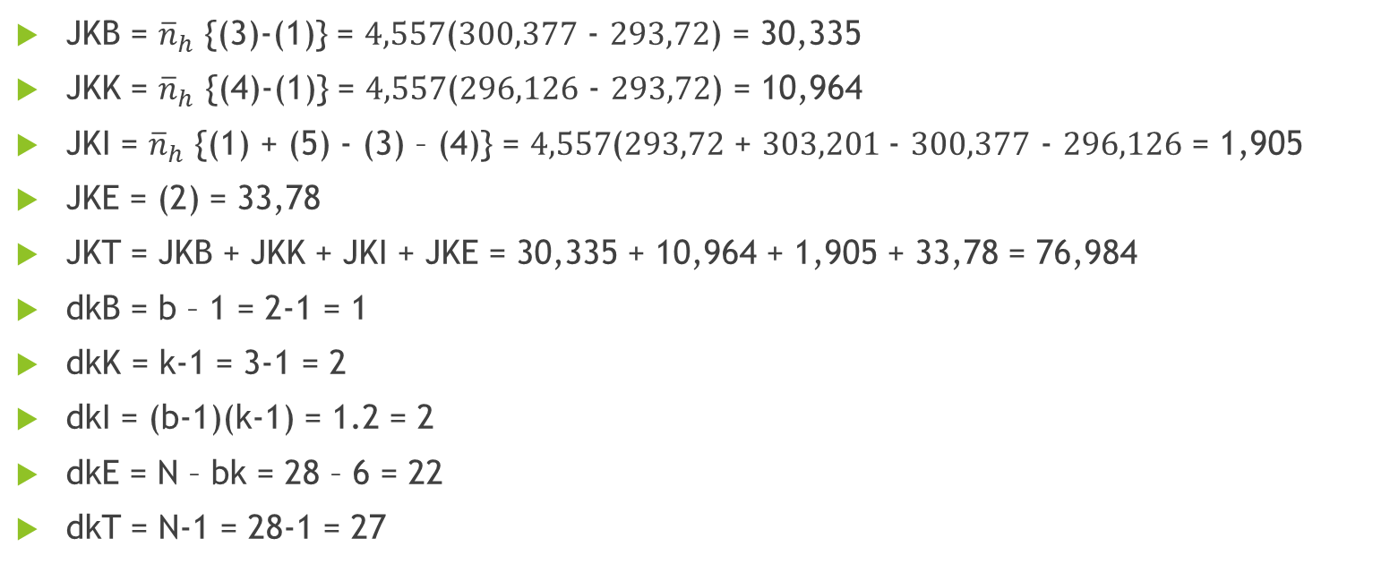
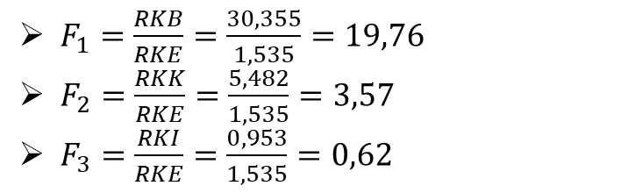
JKB = ${\overline{n}}_{h}$ {(3)-(1)} = $4,557$($300,377$ - $293,72$) = 30,335
JKK = ${\overline{n}}_{h}$ {(4)-(1)} = $4,557$($296,126$ - $293,72$) = 10,964
JKI = ${\overline{n}}_{h}$ {(1) + (5) - (3) – (4)} = $4,557$($293,72$ + $303,201$- $300,377$ - $296,126$ = 1,905
JKE = (2) = 33,78
JKT = JKB + JKK + JKI + JKE = 30,335 + 10,964 + 1,905 + 33,78 = 76,984
dkB = b – 1 = 2-1 = 1
dkK = k-1 = 3-1 = 2
dkI = (b-1)(k-1) = 1.2 = 2
dkE = N – bk = 28 – 6 = 22
dkT = N-1 = 28-1 = 27
RKB = $\frac{JKB}{dkB}=\frac{\text{30,335 }}{1}=30,355$
RKK = $\frac{JkK}{dkK}=\frac{\text{10,964 }}{2}=5,$482
RKI = $\frac{JKI}{dkI}$ =$\frac{\text{1,905 }}{2}=0$,953
RKE = $\frac{JKE}{dkE}=\frac{33,78}{22}=$ 1,535
$F_{1}=\frac{RKB}{RKE}=\frac{30,355}{1,535}=19,76$
$F_{2}=\frac{RKK}{RKE}=\frac{5,482}{1,535}=3,57$
$F_{3}=\frac{RKI}{RKE}=\frac{0,953}{1,535}=0,62$

Slide 15
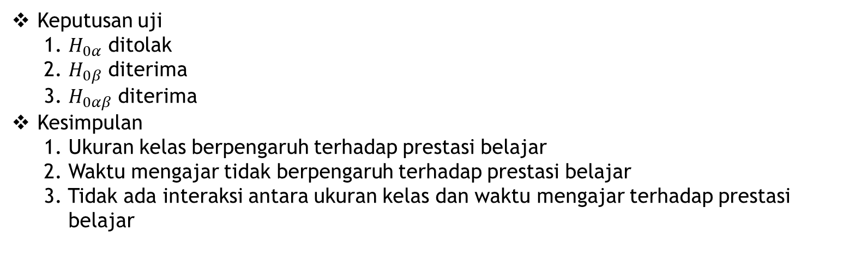
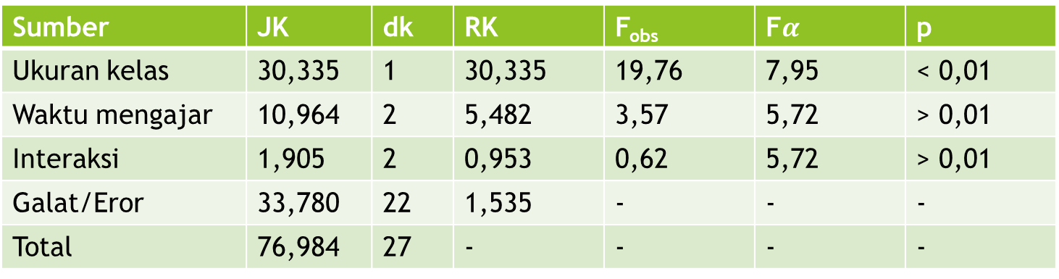
Sumber | JK | dk | RK | F_{obs} | F$α$ | p
Ukuran kelas | 30,335 | 1 | 30,335 | 19,76 | 7,95 | < 0,01
Waktu mengajar | 10,964 | 2 | 5,482 | 3,57 | 5,72 | > 0,01
Interaksi | 1,905 | 2 | 0,953 | 0,62 | 5,72 | > 0,01
Galat/Eror | 33,780 | 22 | 1,535 | - | - | -
Total | 76,984 | 27 | - | - | - | -
Keputusan uji
1. $H_{0α}$ ditolak
2. $H_{0β}$ diterima
3. $H_{0αβ}$ diterima
Kesimpulan
1. Ukuran kelas berpengaruh terhadap prestasi belajar
2. Waktu mengajar tidak berpengaruh terhadap prestasi belajar
3. Tidak ada interaksi antara ukuran kelas dan waktu mengajar terhadap prestasi belajar

Slide 16
Karena tidak ada interaksi antara ukuran kelas dan waktu mengajar maka perbandingan antara kelas besar dan kelas kecil untuk setiap waktu mengajar mengikuti perbandingan antara barisnya. Dengan memperhatikan rerata masing-masing masing-masing sel dan rerata marginal (rerata tiap baris) dapat disimpulkan abhwa ukuran kelas kecil lebih efektif dibandingkan dengan ukuran kelas besar baik secara umum maupun untuk setiap waktu mengajar.

Slide 17
Latihan
Seorang eksperimenter ingin mengetahui pengaruh antara model pembelajaran (konvensional dan blended learning) akivitas (tinggi, sedang, rendah) terhadap prestasi belajar mereka. Diperoleh data prestasi belajar pada table berikut.
 |  | Aktivitas
Model pembelajaran |  | Tinggi | Sedang | Rendah
 | Blended learning | 100, 96, 96, 88, 88, 84, 72 | 96, 92, 88, 88, 88, 84, 80, 80, 76, 76, 76, 76, 76 | 76, 72, 72, 68, 68, 64, 64, 60, 60
 | Konvensional | 92, 88, 88, 84, 80, 80, 76 | 84, 84, 80, 80, 80, 76, 72, 72, 72, 72, 68, 68, 68, 68, 68, 62 | 84, 76, 76, 74, 68, 68, 64, 64, 64, 56

Slide 18
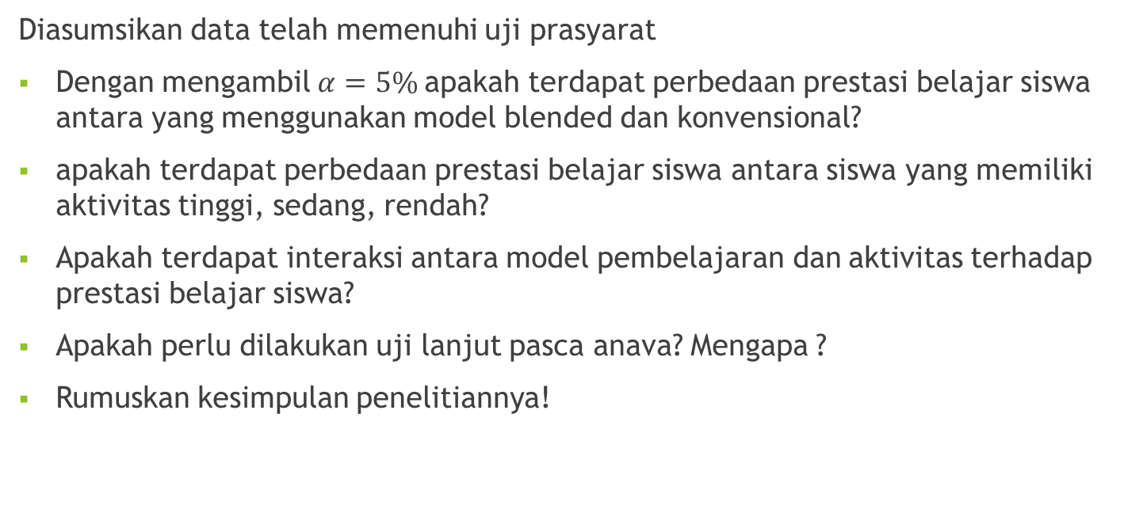
Diasumsikan data telah memenuhi uji prasyarat
Dengan mengambil $α=5\%$apakah terdapat perbedaan prestasi belajar siswa antara yang menggunakan model blended dan konvensional?
apakah terdapat perbedaan prestasi belajar siswa antara siswa yang memiliki aktivitas tinggi, sedang, rendah?
Apakah terdapat interaksi antara model pembelajaran dan aktivitas terhadap prestasi belajar siswa?
Apakah perlu dilakukan uji lanjut pasca anava? Mengapa ?
Rumuskan kesimpulan penelitiannya!

